Slide 1
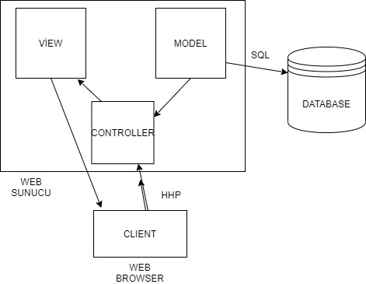
Bugün Ne İzlesem?
Emre Özhan ÖZTÜRK
Maltepe Üniversitesi
150706006
Yazılım Mühendisliği(İngilizce)
Özet
Yöntemler
Sistem Mimarisi
Bugünlerde insanların evdeki en büyük eğlencesi film izlemek ve insanlar film izlemeye başlamadan önceki en büyük sıkıntıları ise ne izleyeceklerine karar vermek. Tek bir tarayıcı aracılığı ile her cihazdan bağlanabileceğiniz sizi en iyi şekilde tanıyacak bir web uygulaması aracılığı ile bu sorunu ortadan kaldırıyoruz.
İzlediğiniz filmlere yapacağınız yorumlar ve vereceğiniz puanlar ile sizleri en iyi şekilde tanıyacak olan Python dilinde yazılmış arka planda çalışan Similarty Algorithm (Benzerlik Algoritması) ile herhangi internete bağlı bir cihaz ile www.bugunneizlesem.site linkinden ulaşabileceğiniz bir web uygulaması ile sizlere en iyi film önerisini yapıyoruz. Kullandığımız bu yöntem makine öğrenmesi ile sizleri en iyi şekilde tanıyıp en iyi öneri yapacak.
Teknoloji Alanları
-Big Data
-İnformation Security,
-Machine Learning,
-MVC
Amaçlar
Sonuçlar
Gereksinimler
Uygulamamızın amacı insanların evde film izlerken karar vermekte zorlanmamasını sağlamak. Programın sizi en iyi şekilde tanıyıp size en iyi öneriyi vermesi.
Yaptığımız testlerde aldığımız sonuçlar algoritmamızın en iyi şekidle çalıştığını gösteriyor. Size uygun filmleri sizin yaptığınız yorumlarla ve puanlamalarla seçebiliyoruz.
İnternete bağlanabilen herhangi bir cihaz bu uygulamayı kullanmanız için yeterli olacaktır. Düşük seviyeli bir donanım ile istediğiniz yerden uygulamayı kullanabilirsiniz.
Notes:
Bu posteri değiştirmek için, örnek içeriğimizi kendi içeriğinizle değiştirin. Sıfırlanmış durumla başlamak isterseniz, yeni bir sayfa eklemek için Giriş sekmesindeki Yeni Slayt düğmesine basın. Ardından boş yer tutuculara metninizi ve içeriğinizi girin.Başlıklar, alt başlıklar veya gövde metni için başka yer tutuculara gerek duyarsanız, mevcut yer tutuculardan birini kopyalayın ve yerine yenisini sürükleyin.

